Slide 1
Χημεία Α’ Λυκείου
Οξέα, βάσεις, άλατα και καθημερινή ζωή

Slide 2
Στόχοι μαθήματος
Πώς οι ηλεκτρολύτες εμφανίζονται στην καθημερινή ζωή;
Σε ποια φυσικά φαινόμενα συναντάμε
οξέα, βάσεις, άλατα, οξείδια, εξουδετερώσεις;

Slide 3
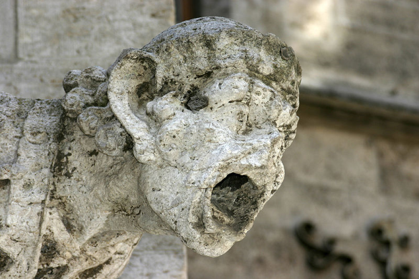
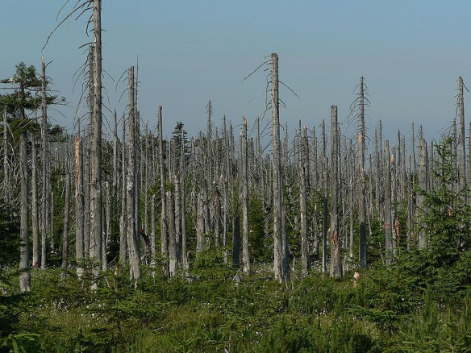
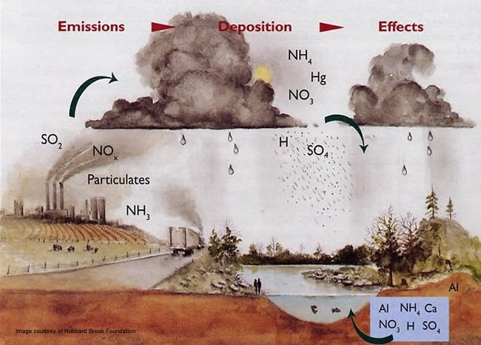
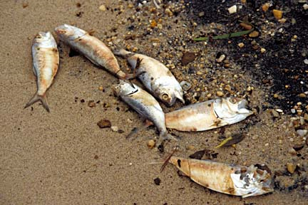
Όξινη βροχή
Notes:
το pH της βροχής και του χιονιού σε πολλές περιοχές της βόρειας Ευρώπης και των ανατολικών ακτών των ΗΠΑ, έπεσε γύρω στο 5 και σε κάποιες περιπτώσεις ακόμα και στο 3.

Slide 4
Όξινη βροχή
Είναι η βροχή που έχει pH μικρότερο του 5,6
(5,6=pH της «καθαρής» βροχής)
Οι δύο κύριες πηγές ρυπαντών
SO₂ → SO₃ → Η₂SO₄
NO → NO₂ → ΗNO₃
O₂
Η₂ O
O₂
Η₂ O
Notes:
το pH της βροχής και του χιονιού σε πολλές περιοχές της βόρειας Ευρώπης και των ανατολικών ακτών των ΗΠΑ, έπεσε γύρω στο 5 και σε κάποιες περιπτώσεις ακόμα και στο 3.

Slide 5
Στο αμυντικό σύστημα των εντόμων έχουμε έκκριση οξέων ή βάσεων.
Το τσίμπημα της σφήκας έχει βασικές ιδιότητες και μπορεί να «εξουδετερωθεί» με οξύ (π.χ. ξίδι ή λεμόνι).
Αντίθετα, το τσίμπημα από κουνούπι ή μέλισσα είναι όξινο και «εξουδετερώνεται» με βάση (π.χ. μαγειρική σόδα ή ΝΗ₃)

Slide 6
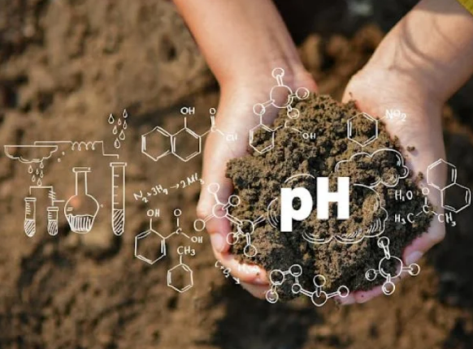
Οι γεωργοί διορθώνοντας το pH του εδάφους, π.χ. προσθέτοντας ασβεστόλιθο αυξάνουν το pH κι έτσι πετυχαίνουν τη μέγιστη συγκομιδή στις καλλιέργειές τους.
«Η τιμή pH ενός εδάφους μπορεί να μεταβληθεί μέχρι και κατά μισή μονάδα ανά έτος. Επιπλέον, το pH του εδάφους τείνει να πέρνει υψηλότερες τιμές κατά την περίοδο του χειμώνα που επικρατούν χαμηλές θερμοκρασίες.
Την καλοκαιρινή περίοδο, όταν το έδαφος χαρακτηρίζεται από έντονη μικροβιακή δραστηριότητα, η τιμή pH του εδάφους μειώνεται.
Στα αλκαλικά εδάφη ορισμένα στοιχεία δεσμεύονται με αποτέλεσμα να μην είναι διαθέσιμα για να απορροφηθούν από τα φυτά της καλλιέργειας. Αυτό για παράδειγμα μπορεί να δημιουργήσει ιδιαίτερα προβλήματα στις καλλιέργειες καρποφόρων λαχανικών όπως στη ντομάτα, την πιπεριά, την κολοκύθα και το πεπόνι, οι οποίες απαιτούν αυτά τα θρεπτικά στοιχεία για να έχουν μια επιτυχημένη ανθοφορία και καρποφορία.
Με την αύξηση της οξύτητας του εδάφους, επίσης, μπορούν να μειωθούν τα προβλήματα που σχετίζονται με τα ζιζάνια.»

Slide 7
Πώς κάνουμε μπλε τα λουλούδια της ορτανσίας;
Αυτό γίνεται κάνοντας πιο όξινο το χώμα που την έχουμε φυτέψει, χαμηλώνοντας
το pH εδάφους. Για να το πετύχουμε αυτό, μέσα στην άνοιξη προσθέτουμε
σταδιακά ειδικά λιπάσματα στη γλάστρα που χαμηλώνουν το pH εδάφους. Εναλλακτικά, μπορούμε να ενσωματώνουμε πευκοβελόνες και κομπόστ στο χώμα της ορτανσίας. Μία σπιτική εκδοχή είναι προσθέτοντας ξύδι στην ορτανσία με το πότισμα. Ωστόσο, είναι μία διαδικασία που δεν προτείνεται καθώς δε δίνει το καλύτερο αποτέλεσμα και μπορεί να δημιουργήσει προβλήματα στο φυτό.
Πώς κάνουμε ροζ τα λουλούδια της ορτανσίας;
Για να συμβεί αυτό προσθέτουμε στο χώμα λίπασμα ασβεστίου ή ασβέστιο για γεωργική χρήση ώστε να μειώσουμε την οξύτητα του εδάφους, αυξάνοντας το pH.
Πώς διατηρούμε ενδιάμεση απόχρωση βιολετί στα λουλούδια της ορτανσίας;
Εξασφαλίζουμε ένα πιο ισορροπημένο pH στο χώμα των φυτών της ορτανσίας στον κήπο ή σε γλάστρες στο μπαλκόνι. Συγκεκριμένα, αποφεύγουμε την προσθήκη στοιχείων που αυξάνουν έντονα το pH του εδάφους όπως θειάφι, θειικός σίδηρος και κομπόστ καθώς και στοιχείων που μειώνουν το pH όπως το ασβέστιο. Το ίδιο συμβαίνει και σε φυτά ορτανσίας που αρχικά είχαν μπλε χρώμα, αν δεν παρέμβουμε για να διατηρήσουμε το χρώμα τους σταδιακά θα επανέλθουν σε χρώμα βιολετί.
Κι ένα μυστικό για το χρώμα των λουλουδιών της ορτανσίας: Καθώς ωριμάζουν, τα λουλούδια της ορτανσίας είναι φυσιολογικό να χάνουν σταδιακά το χρώμα τους, να ξεθωριάζουν και να παίρνουν μία πράσινη ή λευκή απόχρωση.

Slide 8
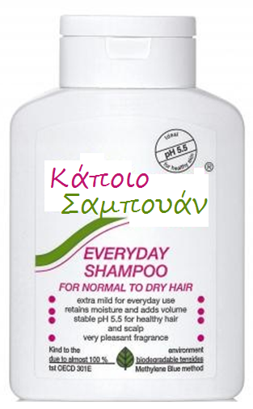
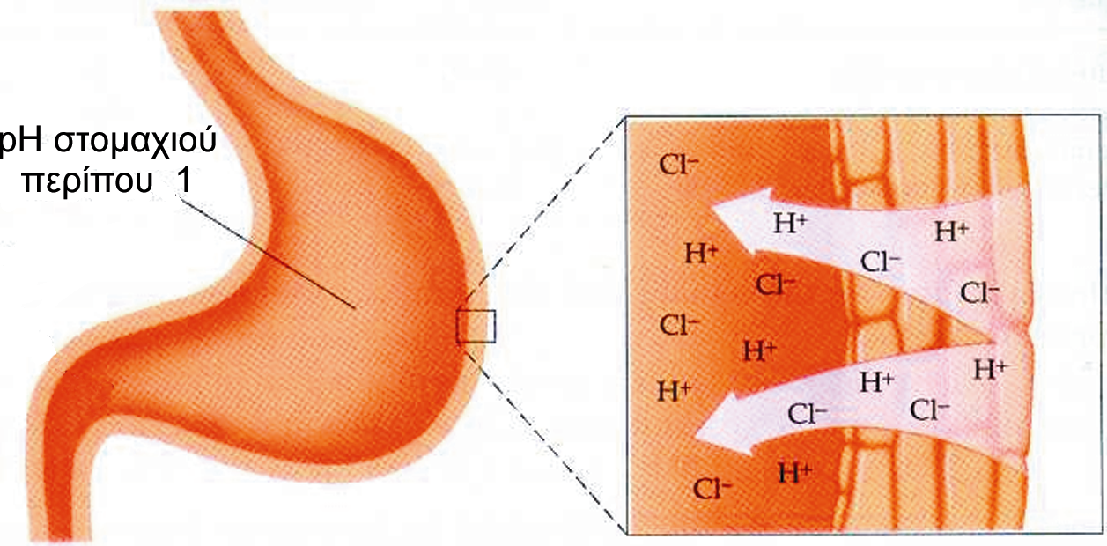
Το δέρμα μας είναι όξινο με pH μεταξύ 5 και 5,6.
Το pH στο στομάχι μας είναι 1 (παρουσία υδροχλωρικού οξέος που εκκρίνεται από τα τοιχώματα του στομάχου)

Slide 9
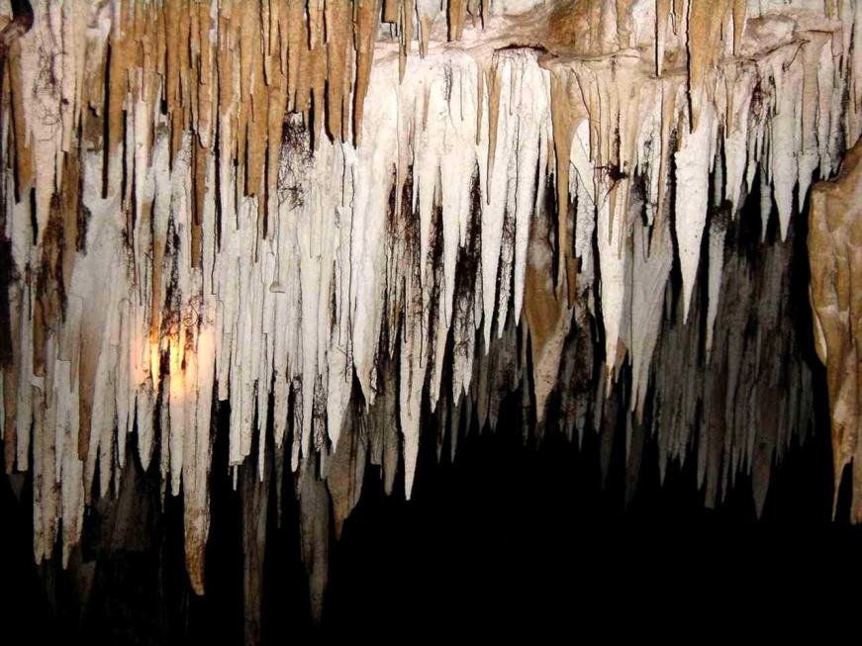
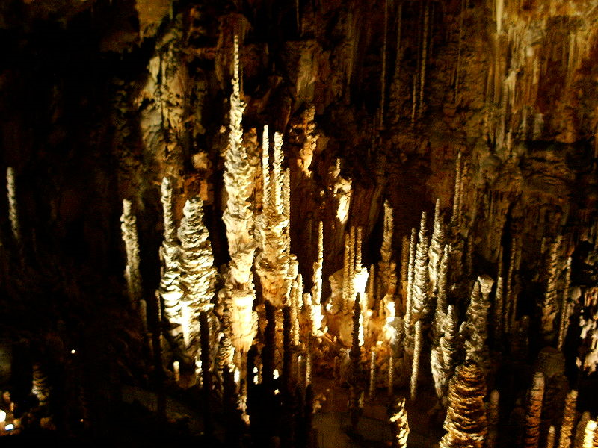
Σταλακτίτες - Σταλαγμίτες
Το όξινο ανθρακικό ασβέστιο Ca(HCO₃)₂ βρίσκεται διαλυμένο στο νερό
Το νερό αυτό φτάνει στην οροφή του σπηλαίου και εξατμίζεται πριν πέσει (σταλακτίτης)
Αν προλάβει το νερό και πέσει στο έδαφος και ακολουθήσει εξάτμιση, τότε έχουμε σταλαγμίτη
Ca(HCO₃)₂ (aq)→ CaCO₃(s) +CO₂(g) +H₂O

Slide 10
Ερωτήσεις
Ασκήσεις 37, 38, 44, 46
47. Να συμπληρώσετε τις παρακάτω προτάσεις:
α. Τα όξινα οξείδια ή …….…… ………… είναι συνήθως οξείδια ..……… και όταν διαλυθούν στο νερό ……..… με αυτό και παρέχουν το ….………
β. Τα βασικά οξείδια ή ………… ………… είναι συνήθως οξείδια ………… και όταν διαλυθούν στο νερό ……..… με αυτό και παρέχουν την ………… .
γ. (εκτός ύλης)
δ. (εκτός ύλης)
ε. Τα οξέα αντιδρούν με τις ……… και παρέχουν ……… και ……….
στ. Αρκετά μέταλλα που είναι δραστικότερα του ……… αντιδρούν με τα διαλύματα των ……… και παρέχουν άλας και αέριο ………
35. Να συμπληρώσετε τις προτάσεις:
α. Όξινα λέγονται τα οξείδια ……… .
β. Βασικά λέγονται τα οξείδια ……… .
γ. Επαμφοτερίζοντα λέγονται τα οξείδια ………

